Slide 1
«Изучаем проект ФГОС ДО»
«ФГОС – ориентир развития
системы дошкольного образования в РФ»

Slide 2
ФГОС ДО разработан на основе:
Конвенции ООН о правах ребенка Конституции Российской Федерации Законодательства Российской Федерации, в том числе: - Приказ Министерства образования и науки Российской Федерации "Об утверждении федерального государственного образовательного стандарта дошкольного образования" от 17 октября 2013 г № 1155 - Закон РФ «Об образовании в Российской Федерации» от 01.09.2013

Slide 3
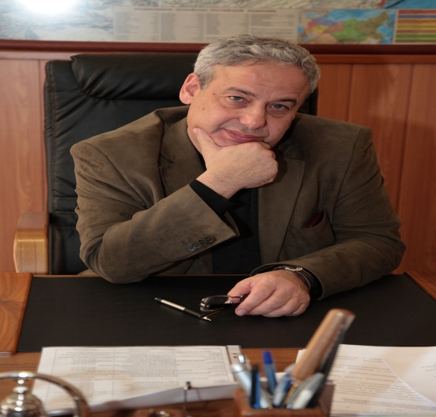
Понятие ФГОС ФГОС- Федеральный Государственный Образовательный Стандарт.
СТАНДАРТ - эталон, образец, принимаемый за исходный для сравнения с ним объектов, явлений того же порядка. Следовательно, одна из главных функций ФГОС - являться ориентиром, инструментом и одновременно критерием оценки состояния и развития системы образования. ФГОС ДО – нормативные правовые акты федерального уровня, представляющие собой совокупность требований, обязательных при реализации основных образовательных программ дошкольного образования. Это стандарт поддержки разнообразия детства. (А.Г. Асмолов)

Slide 4
При разработке Стандарта учтены:
особые образовательные потребности отдельных категорий детей, в том числе с ограниченными возможностями здоровья
возможности освоения ребёнком основной образовательной программы (далее – Программы) на разных этапах её реализации

Slide 6
Федеральный государственный образовательный стандарт дошкольного образования
требования к структуре основной образовательной программы
Совокупность
3 групп требований:
требования к условиям реализации основной образовательной программы
требования к результатам освоения основной образовательной программы, представленные в виде целевых ориентиров ДО

Slide 7
Требования ФГОС ДО
к структуре ООП ДО

Slide 8
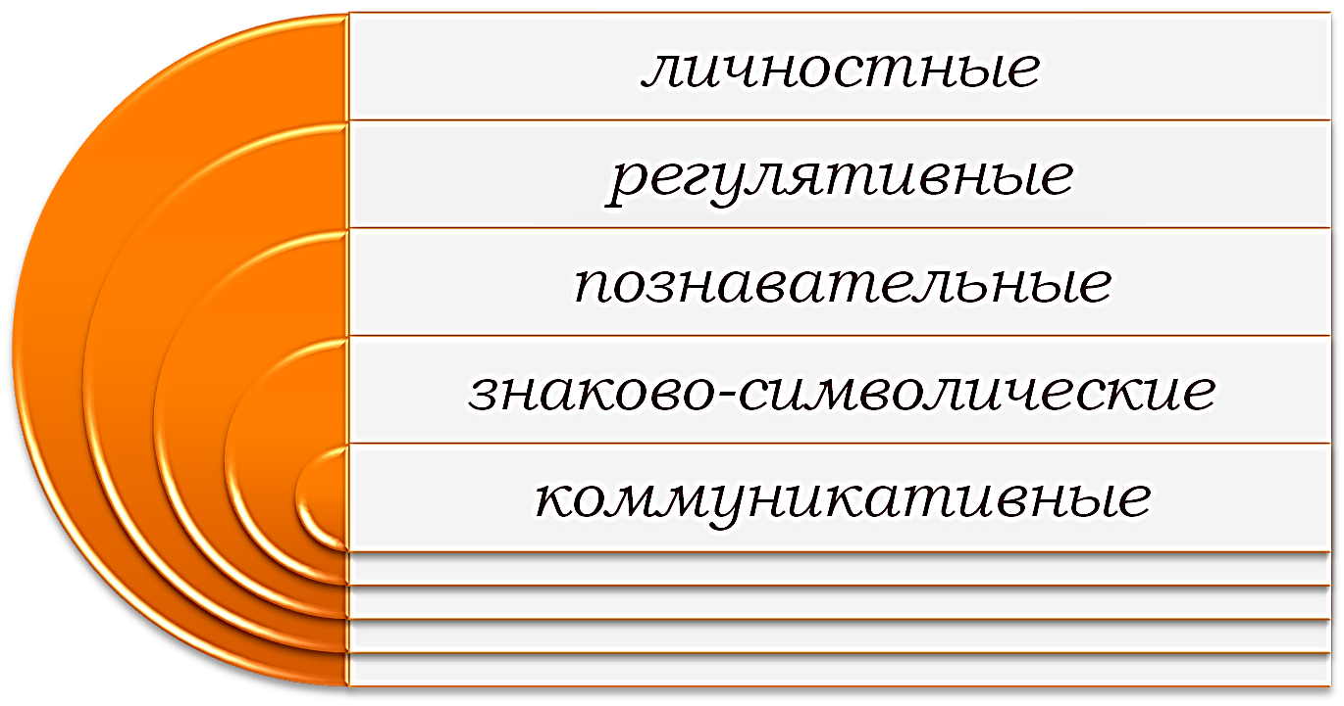
Содержание ООП охватывает 5 образовательных областей:
Социально-коммуникативное развитие
Познавательное развитие
Речевое развитие
Художественно- эстетическое развитие
Физическое развитие

Slide 9
Психолого-педагогические условия
Кадровые
условия
Материально-технические
условия
Финансовые
условия
Развивающая предметно-пространственная среда
Требования ФГОС ДО
к условиям реализации ООП ДО

Slide 10
Условия реализации Программы должны обеспечивать полноценное развитие личности детей во всех основных образовательных областях, на фоне эмоционального благополучия детей и их положительного отношения к миру, к себе и к другим людям.
ФГОС ДО п. 3.1.

Slide 11
Требования
к психолого-педагогическим условиям
● уважение педагогов к человеческому достоинству воспитанников, формирование и поддержка их положительной самооценки, уверенности в собственных возможностях и способностях;
● использование в образовательном процессе форм и методов работы с детьми, соответствующих их психолого-возрастным и индивидуальным особенностям (недопустимость как искусственного ускорения, так и искусственного замедления развития детей);
● построение образовательного процесса на основе взаимодействия взрослых с детьми, ориентированного на интересы и возможности каждого ребёнка и учитывающего социальную ситуацию его развития;
● поддержка педагогами положительного, доброжелательного отношения детей друг к другу и взаимодействия детей в разных видах деятельности;
● поддержка инициативы и самостоятельности детей в специфических для них видах деятельности;
● возможность выбора детьми материалов, видов активности, участников совместной деятельности и общения;
● защита детей от всех форм физического и психического насилия;
● построение взаимодействия с семьями воспитанников в целях осуществления полноценного развития каждого ребёнка, вовлечение семей воспитанников непосредственно в образовательный процесс.

Slide 12
РППС
Насыщенной
Безопасной
Вариативной
Учитывать национально-культурные, климатические условия
Полифункциональной
Трансформируемой
Доступной

Slide 13
Психолого-педагогические условия
Кадровые
условия
Материально-технические
условия
Финансовые
условия
Развивающая предметно-пространственная среда
Требования ФГОС ДО
к условиям реализации ООП ДО

Slide 14
Требования ФГОС ДО
к результатам освоения
ООП

Slide 15
ЦО - это социально-нормативные возрастные характеристики возможных достижений ребёнка
Целевые
Ориентиры
ДО
в младенческом и раннем возрасте
на этапе завершения дошкольного образования

Slide 16
Портрет ребёнка в
ФГОС ДО
Здоровый
Самостоятельный
Активный
Любознательный

Slide 17
К целевым ориентирам относятся социальные и психологические характеристики личности ребенка:
Инициативность, самостоятельность, способность выбирать себе род занятий;
Уверенность в своих силах, открытость внешнему миру, положительное отношение к себе и другим, чувство собственного достоинства;
Способность ребенка к фантазии, воображению, творчеству, умение подчиняться правилам и социальным нормам;
Развитая крупная и мелкая моторика;
Способность к волевым усилиям, следование правилам безопасного поведения и личной гигиены;
Проявление любознательности, склонности наблюдать, экспериментировать;
Способность ребенка к принятию собственных решений

Slide 18
Владеет:
-навыками основной двигательной активности (ходьба, бег, прыжки, лазанье, катанье на самокате, велосипеде и т.д.);
- навыками общения и взаимодействия со взрослыми и сверстниками;
- навыками самообслуживания и бытового труда;
- навыками конструирования, изобразительного и музыкального творчества;
- основами собственной безопасности;
- опытом игровой деятельности;
- простейшими правилами здорового образа жизни;
- правилами поведения в обществе;
Обладает начальными знаниями о себе, о природном и социальном мире, в котором он живёт; знаком с произведениями детской литературы, обладает элементарными представлениями из области живой природы, естествознания, математики, истории и т.п.

Slide 19
«Мы утверждаем, что не ребенок должен готовиться к школе, а школа должна готовиться к ребенку».
А.Г. Асмолов

Slide 20
Ключевая формула ДО – это детство ради детства
Ключевая линия дошкольного детства — это приобщение к ценностям культуры, к миру природы, к общению через игру, через общение и познавательно – исследовательскую деятельность.
- поддержка разнообразия детства;
- создание условий социальной ситуации;
- содействие взрослого и ребенка;
- развитие способностей каждого ребенка.
Ключевые установки ФГОС ДО:

Slide 21
Освоение образовательных программ ДО
не сопровождается:
- проведением промежуточных аттестаций;
- итоговой аттестацией детей.
(Закон «Об образовании РФ» ст. 64.2.)
Основания:
Индивидуальный темп развития детей дошкольного возраста.

Slide 22
Игра для проведения рефлексии «Шесть шляп мышления»
Белая шляпа (факты)
Красная шляпа (чувства)
Чёрная шляпа (критика)
Жёлтая шляпа (оптимизм)
Зелёная шляпа (креативность)
Синяя шляпа (процесс)

Slide 23
Поисковые системы Рунета
На примере Google

Slide 24
Недостатки ФГОС:
1. Декларативность ряда положений
Пример:
«Деятельность педагогических работников в Организации (группе) должна исключать перегрузки, влияющие на надлежащее исполнение ими их профессиональных обязанностей, тем самым снижающие необходимое индивидуальное внимание к воспитанникам и способные негативно отразиться на благополучии и развитии детей»
2. Терминологический «хаос»
Пример: виды деятельности детей:
«игровая, исследовательская, проектная, познавательная и т.д.»
«игра, общение, конструирование»
«совместная деятельность взрослых и детей» и «совместно распределенная деятельность»
3. «Вперед в прошлое»!
Пример: Педагогическая диагностика.

Slide 25
Достоинства ФГОС:
Желание сделать жизнь в детском саду более осмысленной и интересной.
Создание условий для того, чтобы воспитатель мог учитывать особенности развития, интересы своей группы, специфику национально-культурных и природных географических условий, в которых осуществляется образовательный процесс и многое другое.
Попытка повлиять на сокращение или излишнею сложность содержания образования для детей дошкольного возраста за счет установления целевых ориентиров
Стремление к формированию инициативного, активного и самостоятельного ребенка.
Отказ от копирования школьных технологий и форм организации обучения.
Ориентация на содействие развитию ребенка при взаимодействии с родителями.

Slide 26
Чтобы взглянуть на мир с другой стороны, смените шляпу!
Меняйте шляпы, коллеги!

